Slide 1

IEEE Xplore® 全文電子資料庫
-IEL簡介及操作說明-
涵堂資訊 獨家代理

Slide 2

IEEE Xplore® 全文電子資料庫
認識IEEE Xplore® Digital library
  IEEE 學會
  IEL資料庫
  IEEE Xplore® 平台功能
  瀏覽功能
  檢索功能
  個人化設定

Slide 3
IEEE學會介紹

Slide 4

The Institute of Electrical and Electronics Engineers
電機電子工程師學會

Slide 5







IEEE 簡介
非營利組織，全球最大的技術學會之一，成員遍佈160多個國家地區，會員超過42萬人
IEEE 能源領域學者 RazanGafbin在薩爾瓦多從事淨水專案
核心運作方式:
  IEEE會員、舉辦研討會、
  制定標準、出版期刊、會議論文、標準、電子書及線上課程
IEEE Xplore 資料庫涵蓋 :
  -收錄500萬+文獻內容
  -每月平均高達1200萬次下載量
  -超過500萬的用戶
IEEE智慧村計劃幫助撒哈拉以南的非洲村莊

Slide 6

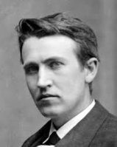
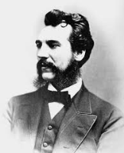
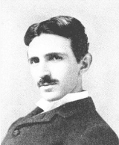
IEEE 的起源
Thomas Edison
Alexander Graham Bell
Landmark exhibition at Franklin Inst. in Philadelphia, the American Institute of Electrical Engineers held its first conference on 7–8 Oct. 1884. This was the first formal technical conference on electrical engineering held in the U.S.
Nikola Tesla
Notes:
at a meeting with Alexander Graham Bell, Thomas Edison, and Nikola Tesla? You could have had that opportunity in October 1884, when these three giants of the electrical world met in Philadelphia with other prominent electrical engineers at the first technical meeting of the American Institute of Electrical Engineers, one of IEEE's predecessor societies. The gathering marked the first electrical engineering conference to be held in the United States.
This historic meeting was named an IEEE Milestone in Electrical Engineering and Computing. Administered by the IEEE History Center, the Milestone program recognizes important developments with a ceremony and a plaque.
ProfileBaum Photo: IEEE
BRIGHT BEGINNINGS
Several months before the meeting, chemist and inventor Nathaniel S. Keith advertised in Electrical World, a monthly magazine published by McGraw-Hill, for electrical engineers in the New York area to meet and organize a society to represent the United States to foreign dignitaries attending the International Electrical Exhibition [see poster]. That exhibition lauding the wonders of electricity was to take place in Philadelphia from 2 September to 11 October, at a temporary building built to house the exhibits.

Slide 7
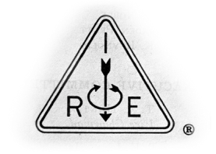




IEEE 學會組織演進
1884
1912
1963
AIEE and IRE merged to become the Institute of Electrical and Electronics Engineers, or IEEE.
AIEE
American Institute
of Electrical Engineers
IRE
Institute of Radio
Engineers
Thomas Edison, Alexander Graham Bell, and other notables founded the American Institute of Electrical Engineers.
Pioneers of wireless technologies
and electronics founded the more internationally focused
Institute of Radio Engineers.
Notes:
THIS IS AN ANIMATED SLIDE.
TEXT WILL REVEAL AS INTENDED IN SLIDE SHOW VIEW AS PRESENTER CLICKS THROUGH THE TIMELINE SEQUENCE.
AIEE
- Spring 1884, Thomas Edison, Alexander Graham Bell, and other notables founded the American Institute of Electrical Engineers, or AIEE.
IRE
- 1912, with focus on the new industries of wireless technologies and electronics, came a new society with an international focus, the Institute of Radio Engineers, or IRE.
- AIEE and IRE were behind many of history’s world-changing technological developments, such as television, radar, satellites, transistors, computers, and others.
IEEE
- 50 years ago, on January 1, 1963, AIEE and IRE merged to become the Institute of Electrical and Electronic Engineers, or IEEE.

Slide 8


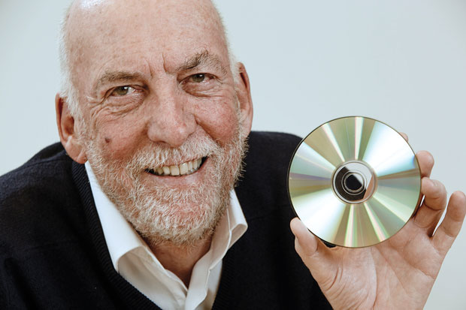


當今科技領域頂尖學者的卓越成就皆仰賴IEEE文獻
IEEE 榮譽徽章獲獎者 :
2016
2017
2018
2019
G. David Forney, Jr.
戴夫·福尼
主要以對電信系統論，特別是編碼理論和資訊理論的研究而知名。
Kees Schouhamer Immink
基斯·伊明克
開創了數字音頻，視頻和數據記錄的時代，包括CD，DVD和Blu-ray Disc等儲存媒體。
Bradford W. Parkinson
布拉德福德·帕金森
GPS全球定位系統
的研究先驅
Kurt E. Petersen
庫特·彼德森
美國國家工程院的成員。他主要因其在微機電系統上的工作而聞名。

Slide 9
IEEE Societies
IEEE Aerospace and Electronic Systems Society
IEEE Antennas and Propagation Society
IEEE Broadcast Technology Society
IEEE Circuits and Systems Society
IEEE Communications Society
IEEE Computational Intelligence Society
IEEE Computer Society
IEEE Consumer Electronics Society
IEEE Control Systems Society
IEEE Dielectrics and Electrical Insulation Society
IEEE Education Society
IEEE Electron Devices Society
IEEE Electronics Packaging Society
IEEE Electromagnetic Compatibility Society
IEEE Engineering in Medicine and Biology Society
IEEE Geoscience and Remote Sensing Society
IEEE Industrial Electronics Society
IEEE Industry Applications Society
IEEE Information Theory Society
IEEE Instrumentation and Measurement Society
IEEE Intelligent Transportation Systems Society
IEEE Magnetics Society
IEEE Microwave Theory and Techniques Society
IEEE Nuclear and Plasma Sciences Society
IEEE Oceanic Engineering Society
IEEE Photonics Society
IEEE Power Electronics Society
IEEE Power & Energy Society
IEEE Product Safety Engineering Society
IEEE Professional Communication Society
IEEE Reliability Society
IEEE Robotics and Automation Society
IEEE Signal Processing Society
IEEE Society on Social Implications of Technology
IEEE Solid-State Circuits Society
IEEE Systems, Man, and Cybernetics Society
IEEE Technology and Engineering Management Society
IEEE Ultrasonics, Ferroelectrics, and Frequency Control Society
IEEE Vehicular Technology Society
39個專業分會

Slide 10
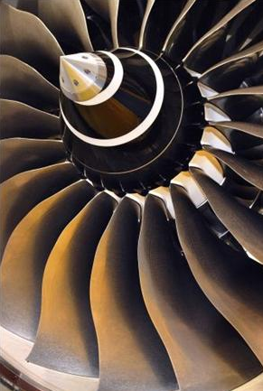
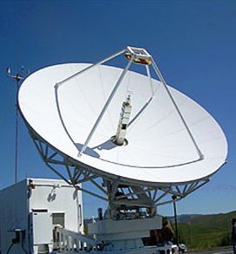


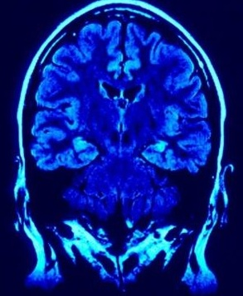
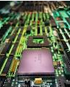
IEEE 涵蓋各個科技領域
More than just electrical engineering & computer science
• Information Technology
• Medical Devices
• Nanotechnology
• Optics
• Petroleum & Gas
• Power Electronics
• Power Systems
• Robotics & Automation
• Semiconductors
• Smart Grid
• Wireless Broadband
and many more
• Aerospace & Defense
• Automotive Engineering
• Biomedical Engineering
• Biometrics
• Circuits & Systems
• Cloud Computing
• Communications
• Computer Software
• Electronics
• Energy
• Engineering
• Imaging
出版電機電子工程和電腦領域
佔全世界 的文獻
1/3

Slide 11
期刊引用率以IEEE文獻佔比最多
Journal Citation Reports® by Impact Factor
IEEE publishes:
27 of the top 30 journals in Electrical and Electronic Engineering
21 of the top 25 journals in Telecommunications
7 of the top 10 journals in Artificial Intelligence
8 of the top 10 journals in Automation & Control Systems
4 of the top 5 journals in Computer Science, Information Systems
7 of the top 10 journals in Computer Science, Hardware & Architecture
3 of the top 5 journals in Computer Science, Cybernetics
3 of the top 5 journals in Imaging Science & Photographic Technology
3 of the top 5 journals in Transportation Science & Technology
Source: 2019 Journal Citation Reports (Clarivate Analytics, 2020)
Each year, the Journal Citation Reports® (JCR) from Web of Science Group examines the influence and impact of scholarly research journals. JCR reveals the relationship between citing and cited journals, offering a systematic, objective means to evaluate the world’s leading journals.

Slide 12
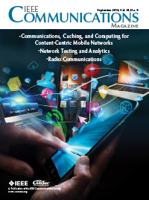
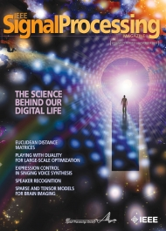

IEEE 文獻在各領域影響甚鉅
Journal Citation Reports® by Impact Factor
IEEE journals are:
# 1 in Artificial Intelligence
# 1 in Automation and Control Systems
# 1 in Cybernetics
# 1 in Hardware & Architecture
# 1 in Imaging Science & Photographic Technology
# 1 in Information Systems
# 1 in Instruments and Instrumentation
# 1 in Medical Informatics
# 1 in Remote Sensing
# 1 in Telecommunications
# 2 in Electrical & Electronic Engineering
Source: 2019 Journal Citation Reports (Clarivate Analytics, 2020)
The Journal Citation Report presents quantifiable statistical data that provide a systematic, objective way to evaluate the world’s leading journals.

Slide 13
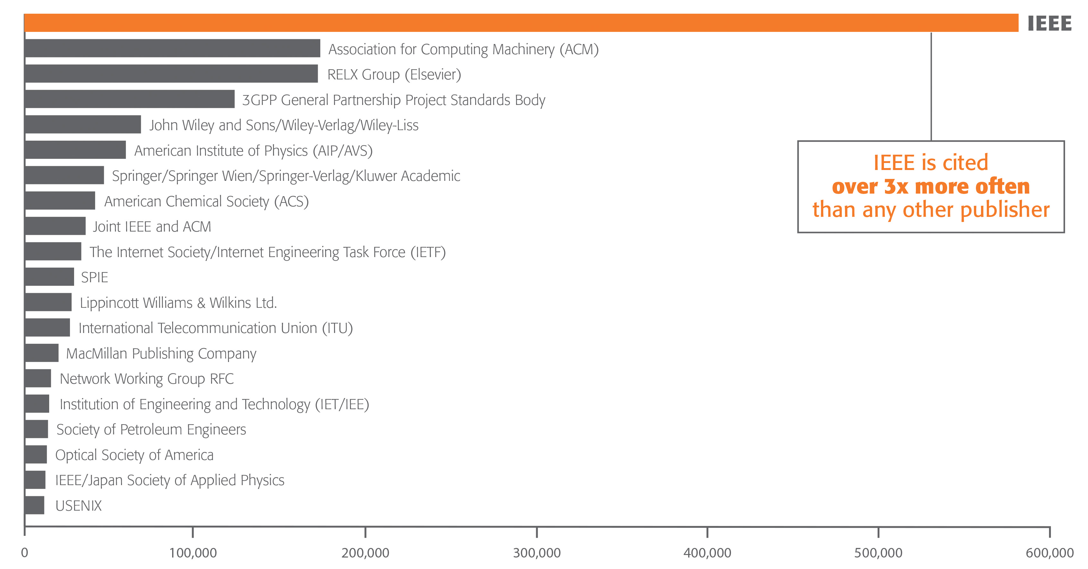
IEEE 在人工智慧、自動駕駛汽車和物聯網相關專利中穩居領導地位
Number of U.S. Patent References from Top 50 Companies to Top 20 Publishers
Source: 1790 Analytics LLC, Copyright 2020

Slide 14
認識 IEL資料庫

Slide 15













IEL (IEEE Electrical Library)
  IEEE電子出版品皆透過IEEE Xpolre平台連線查看
  IEL為IEEE收錄最完整的線上資料庫，完整收錄了IEEE出版的核心文獻，包括期刊雜誌、會議論文及技術標準
  亦可查看其他相關學會出版的文獻全文，包括:IET會議論文、 Bell Lab 技術期刊及VDE會議論文。
  合作的出版單位有:

Slide 16
IEEE Xplore®收錄文獻類型
期刊雜誌 Journals & Magazines (IEEE)
電子書 Ebooks (Wiley, MIT, M&C, NOW, River)
線上課程 Courses (IEEE)
標準規範 Standards (IEEE)
會議論文集 Conferences (IEEE, IET, VDE)
IEL allows you to access:

Slide 17
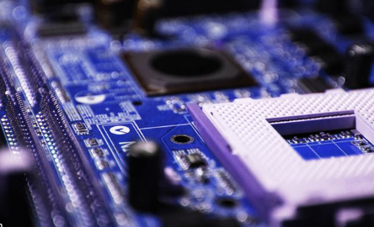


2020及2021年計劃出版的新期刊
IEEE Journal of Emerging and Selected Topics in Industrial Electronics
IEEE Journal on Selected Areas in Information Theory
IEEE Transactions on Technology and Society
IEEE Transactions on Artificial Intelligence
IEEE BITS the Information Theory Magazine
  *Please note this is a tentative list and is subject to change.

Slide 18

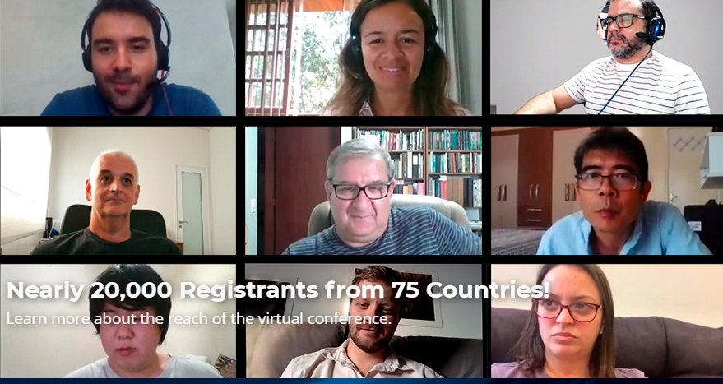
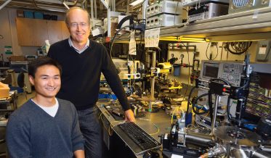
不間斷的線上學術研討交流
大多數 IEEE 會議以新的虛擬方式持續舉辦，許多會議都
創下了出席人數的紀錄，並獲得廣大迴響。
例如: 2020年5月舉辦的CLEO會議
有來自75個國家，近 20,000 名參與者
超過 1,800 篇科學文獻 ( 較以往增長20%)
這些文獻如今都可以在IEE Xplore查找全文

Slide 19
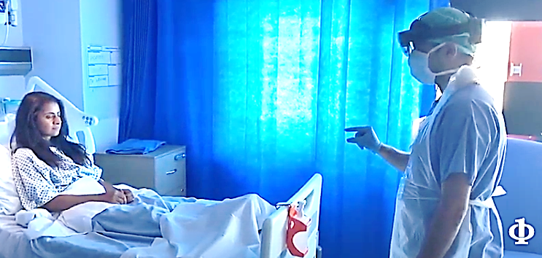
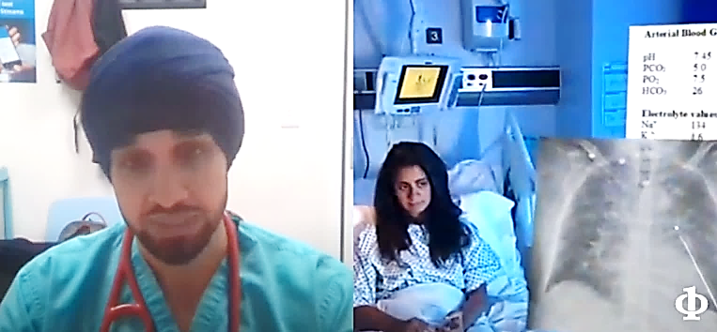


IEEE持續帶動全球科技脈動
通過主題演講、會議、研討會以及虛擬學習和討論，該活動成為一項強而有力的論壇，能夠以全球視野推動電腦視覺、AI 和機器學習的理解、應用和進步。
例如: 2020年6月舉辦的CVPR會議
有來自全球各地近7,600名參與者
超過 1,470 篇科學文獻 ( 較以往增長13%)
這些文獻如今都可以在IEE Xplore查找全文
微軟首席執行官薩蒂亞•納德拉（Satya Nadella）演示了用於安全治療英國COVID-19患者的霍洛倫斯技術
Notes:
IEEE Computer Vision and Pattern Recognition

Slide 20

IEEE 會議引領專家學者持續在新興技術上不斷突破
以下是 2020 年發佈的一些與創新技術有關的學術研討會:
IEEE Int’l Conf on Blockchain and Cryptocurrency (ICBC)
2020 Conf on Data Science and Machine Learning Applications
World Symposium on Artificial Intelligence (WSAI)
Int’l Conf on Artificial Intelligence and Big Data (ICAIBD)
Int’l Conf on Connected and Autonomous Driving
2020 Global Internet of Things Summit (GIoTS)
IEEE Int’l Conf on Cyber Security and Cloud Computing
IEEE Int’l Conf on Power Electronics, Smart Grid, and Renewable Energy
Int’l Conf on Renewable Energies for Developing Countries
Conf on Innovation in Clouds, Internet and Networks, and Workshops (ICIN)
2020 Int’l Conf on Ubiquitous Robots (UR)
2020 3rd Int’l Conf on Engineering: Machine Learning and Internet of Things
Note: this is a partial listing of new conferences and is not all-inclusive or final. Information is subject to change.
Notes:
.

Slide 21
IEEE Xplore®平台功能
個人化
瀏覽
檢索
Notes:
接著來交各為如何檢索

Slide 22
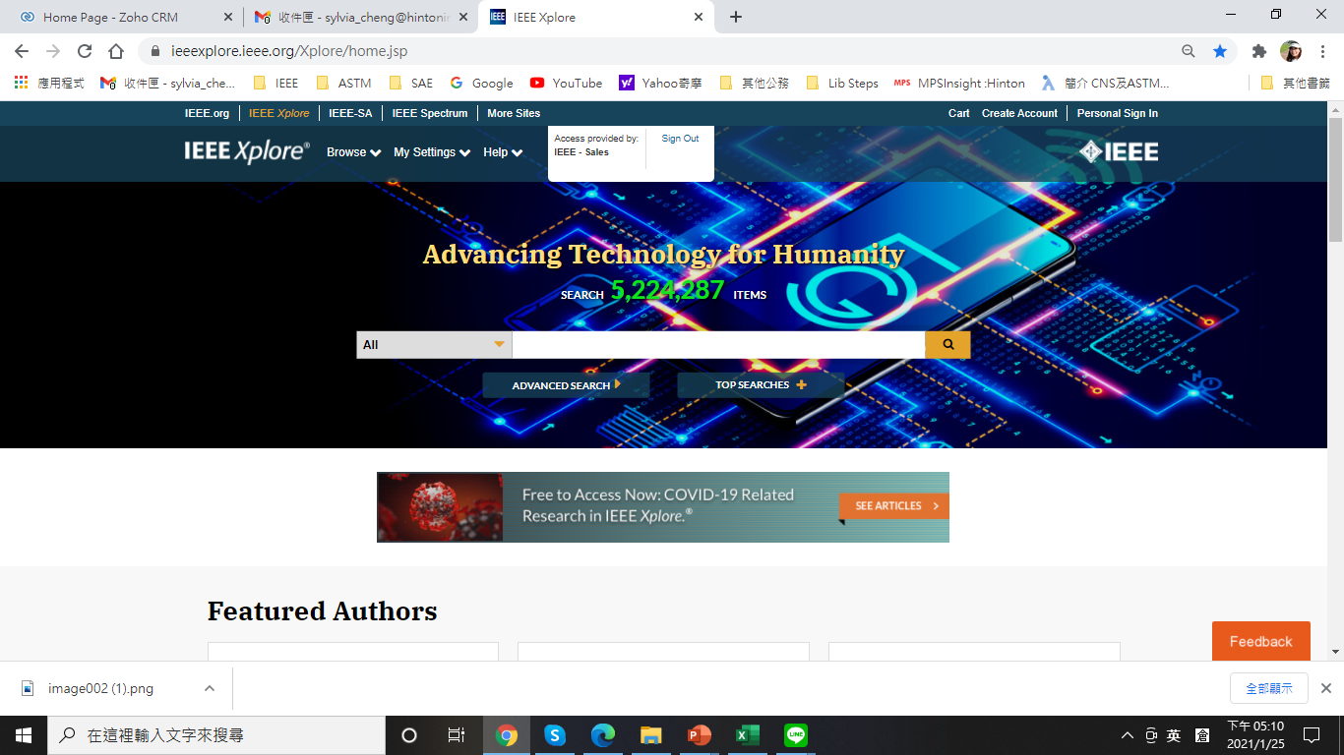
IEEE Xplore首頁總覽(I)
個人化功能
顯示學校英文名稱
個人化功能登入
瀏覽功能:
依文獻類型
最受歡迎
最新出版
檢索工具列:
簡易檢索
進階檢索
檢索熱門文獻

Slide 23
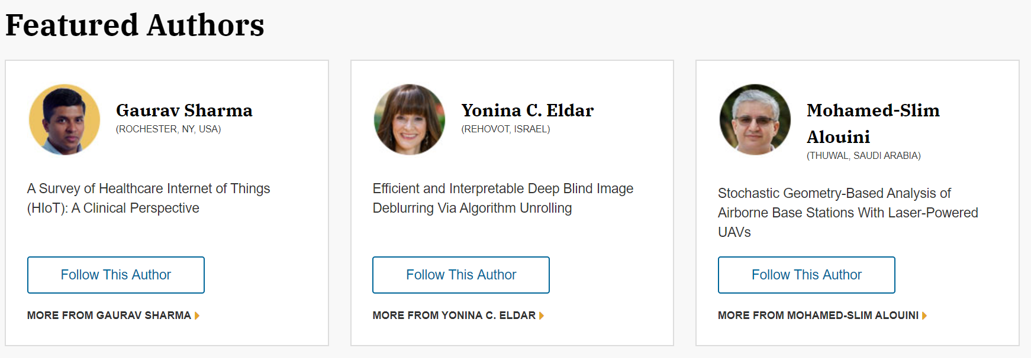
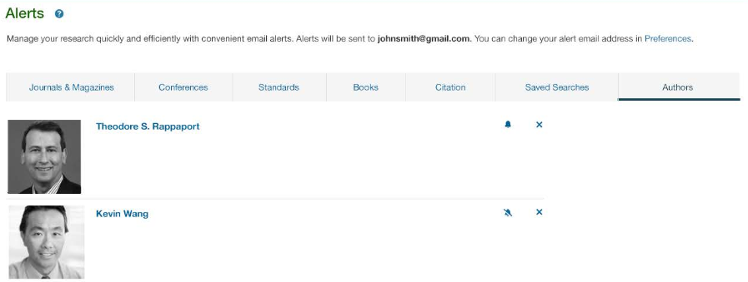
IEEE Xplore首頁總覽(2)
熱門作者
追蹤作者
新增追蹤作者，最多可以追蹤15個作者，每週更新發表情形並通知您。

Slide 24
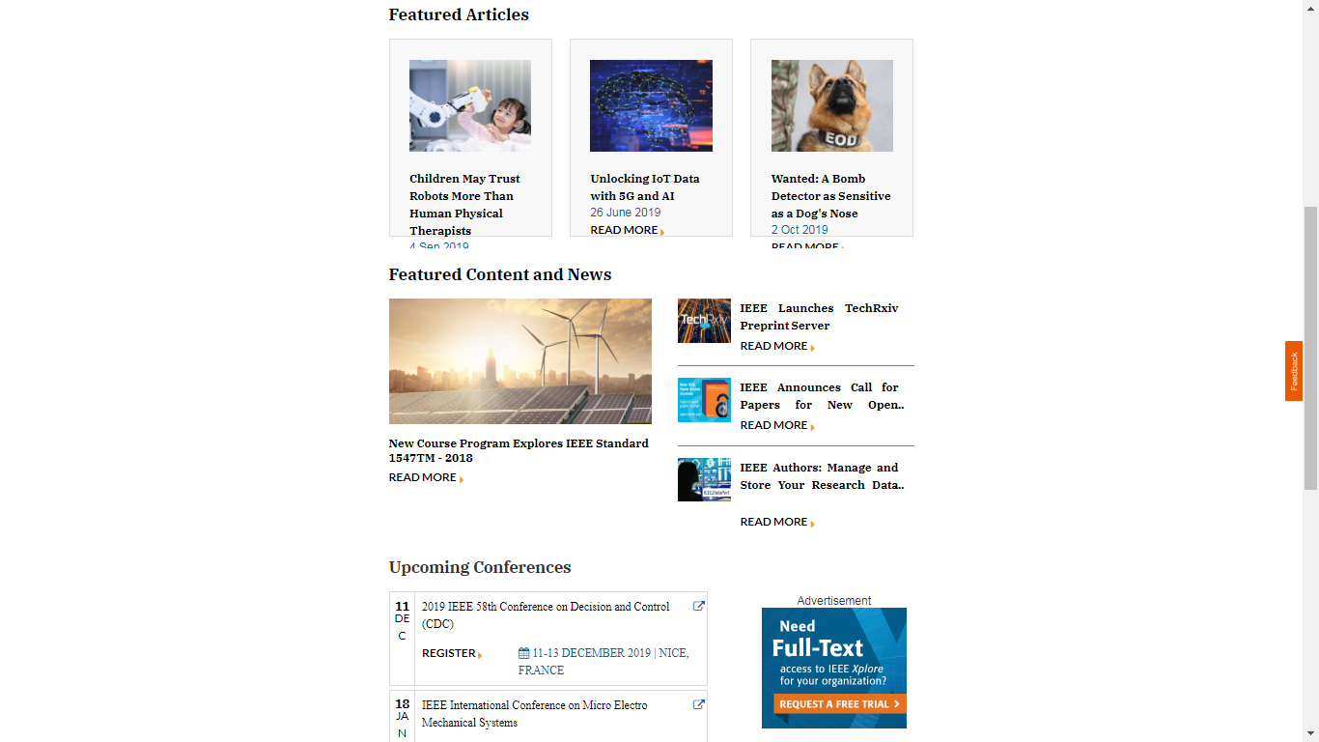
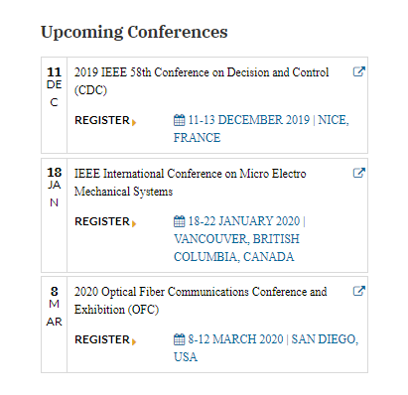
IEEE Xplore首頁總覽(3)
IEEE 即將舉辦之研討會
熱門期刊內容
IEEE 最新消息

Slide 25
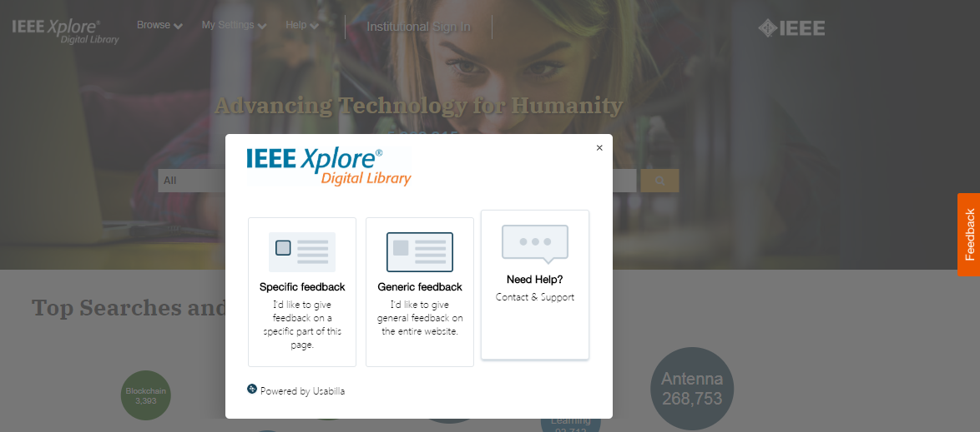


Feedback 用戶回饋NEW
IEEE Xplore每個頁面右側Feedback功能給予回饋

Slide 26
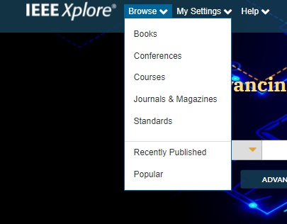
瀏覽功能Browse
依照文獻類別瀏覽
電子書
會議論文
線上課程
期刊雜誌
技術標準
其他綜合瀏覽
最近出版文獻
熱搜文獻

Slide 27
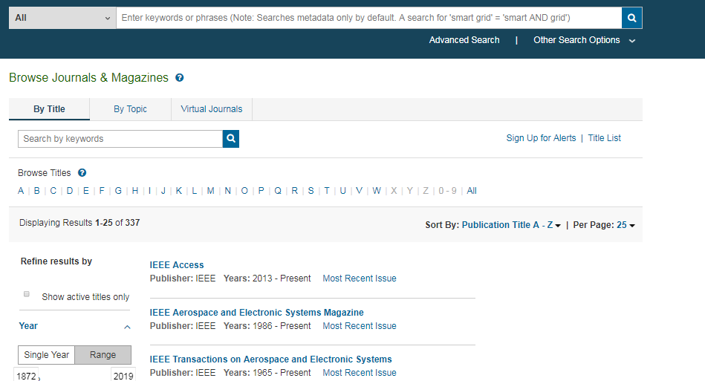
期刊雜誌瀏覽
可輸入關鍵字查詢刊名
依開頭字母順序查詢
期刊清單
預先設定顯示筆數
Notes:
我們來看 透過browse選擇jornal and Magazine會來到 期刊雜誌的瀏覽畫面
期刊清單
檢索室輸入關鍵字
依字母排序
並選擇顯示的比數

Slide 28
期刊雜誌搜尋畫面
依主題領域查詢，共有16種科技領域主題
下關鍵字搜尋期刊名稱
Notes:
依照tile 下關鍵字
或依照主題找尋你要的期刊

Slide 29
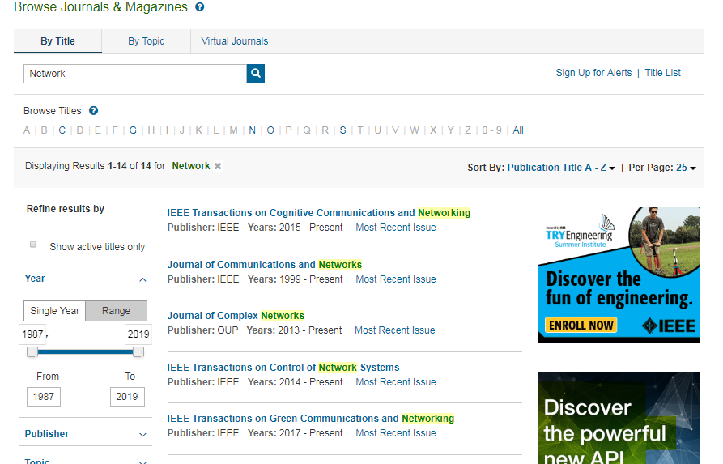
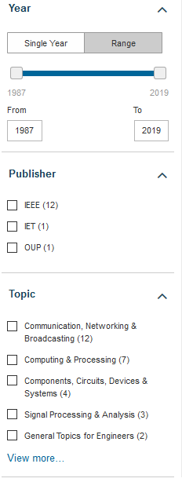
期刊雜誌搜尋結果
設定排序條件
有14筆刊名符合”network”的刊物
預先設定顯示筆數
左邊檢索欄可以進階篩選年份/出版社/主題
Notes:
假設我們要查詢跟網路相關的期刊有哪些
我們可以再檢索室KEY 上NETWORK關鍵字，
注意喔這邊是依照期刊名稱做關鍵字
所以出來的結果都是帶有關鍵字的期刊名稱
接著一樣可以設定顯示筆數，依照一個排序條件(一開始設定是在相關性、也有依照新舊程度排序、引用程度排序、以及字母排序，滿推薦同學在第一次查詢時使用引用次數排序來決定自己優先參考的文章，剛剛也有提到引用程度越大，其文章越具權威性
左邊欄位可以依照年粉出版社主題等等做個資料限縮的部分

Slide 30
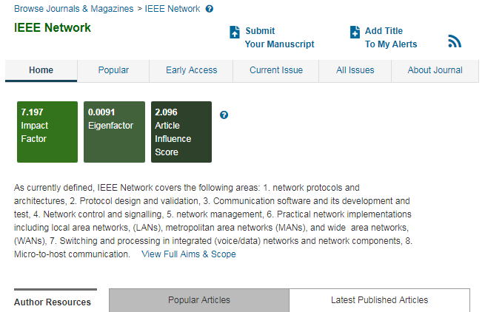
期刊首頁介紹
熱門文獻
提前文獻
當期出版
所有期數
期刊介紹
分析期刊被引用狀況，以呈現其影響力的指標
發行主旨
Notes:
以IEEE NETWORK做期刊雜誌瀏覽頁面舉例

Slide 31
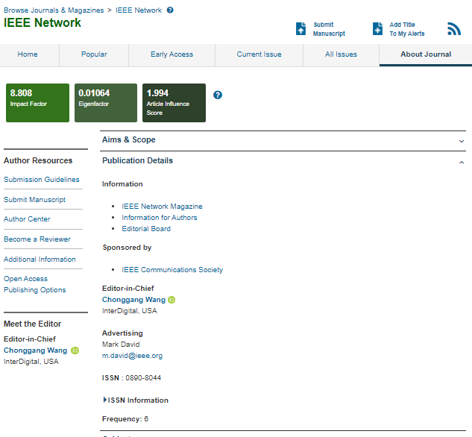
期刊資訊介紹
一年出版六次(雙月刊)
Notes:
About Jornal 介紹

Slide 32
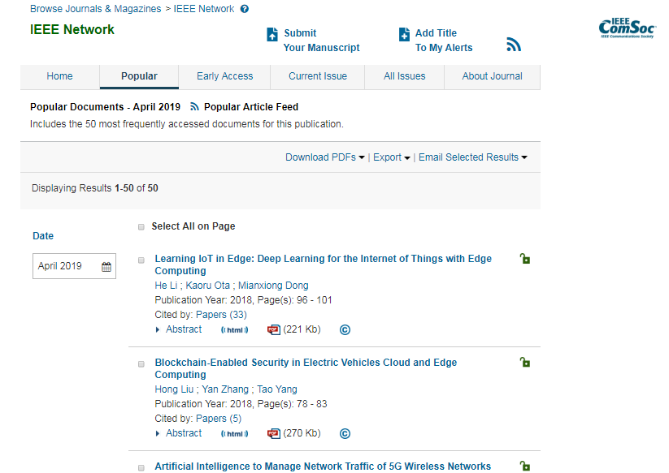
期刊瀏覽-熱門文獻
每月熱門Top 50
點選標題查看更多資訊
直接下載PDF檔

Slide 33
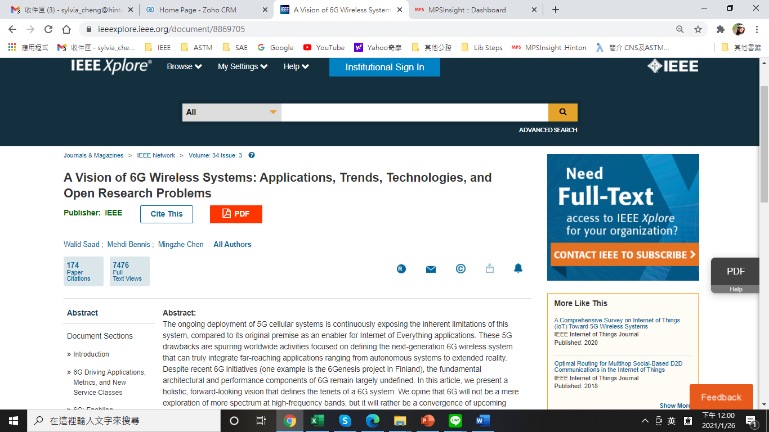

期刊瀏覽-單篇文獻介紹
文章標題
引文格式
其他相關文獻

Slide 34
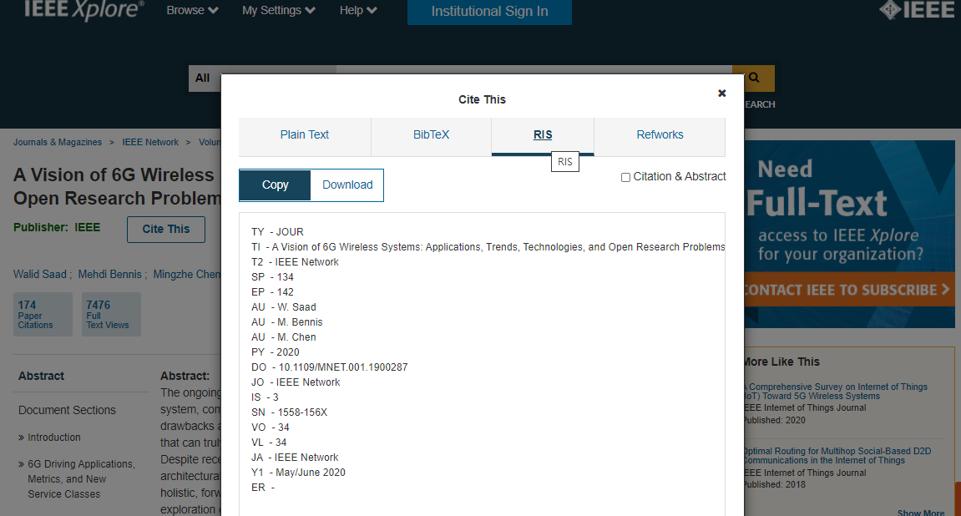
期刊瀏覽-單篇文獻介紹
台灣普遍使用的 Research Information Systems Citation File 檔案，適用於 EndNote 軟體套件。

Slide 35
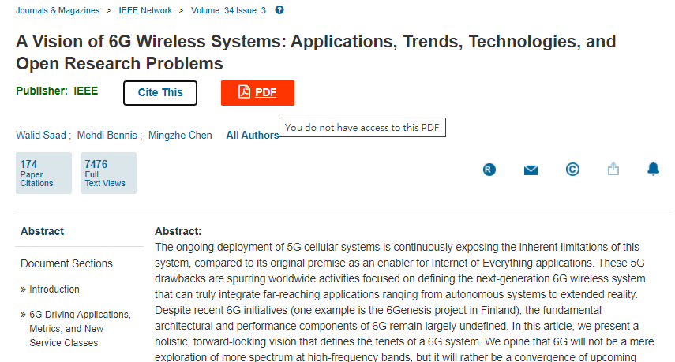
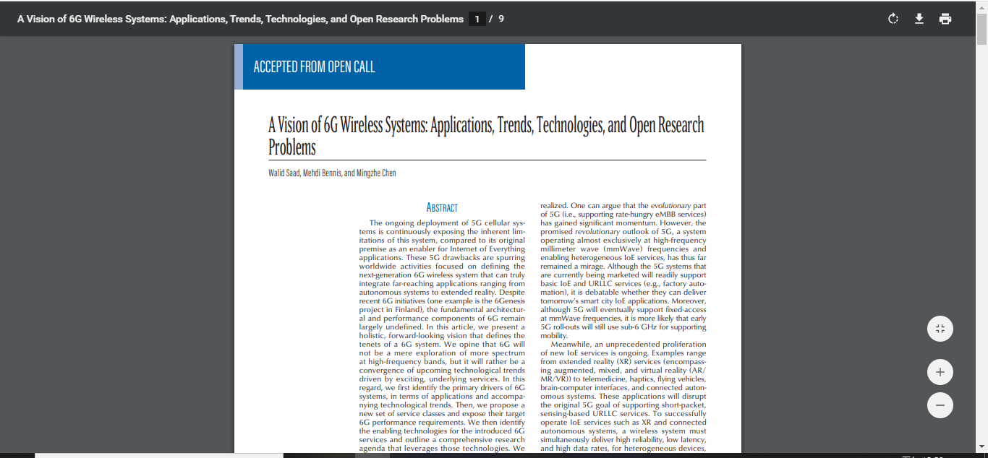
期刊瀏覽-單篇文獻PDF全文
PDF全文格式: 可下載或列印
Notes:
Citation map 可以快速幫你整理出此篇文章所用的refernce以及citation列表
你可以查看這篇文章的來龍去脈

Slide 36
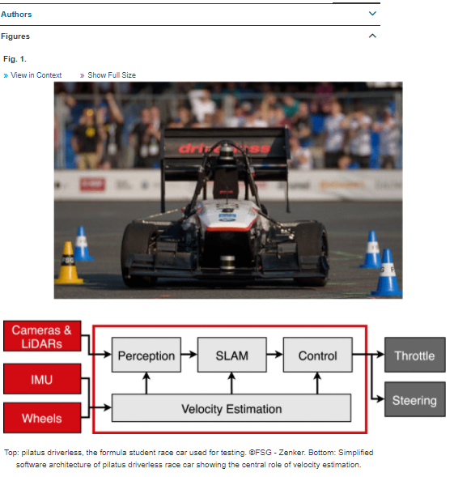
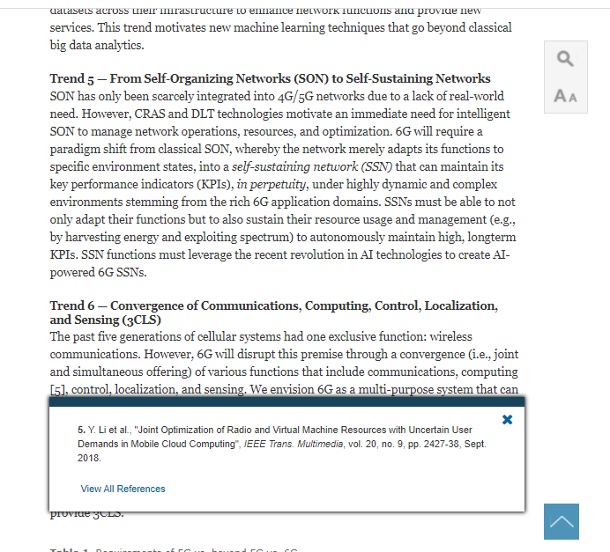
期刊瀏覽-單篇文獻HTML全文格式
可快速瀏覽圖表
查看內文同時，亦可查看參考文獻

Slide 37
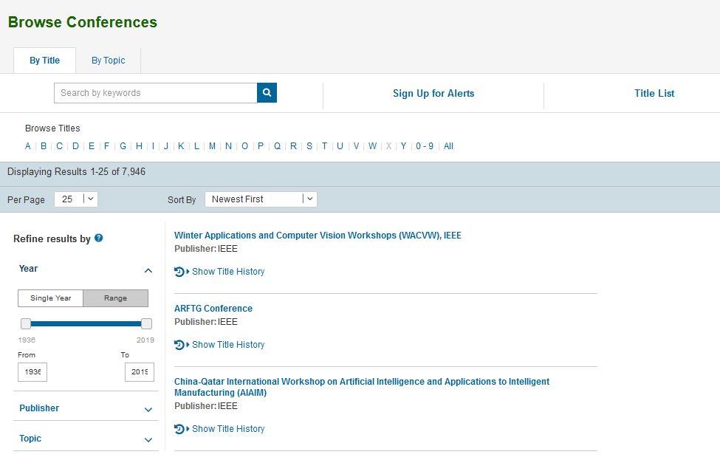
會議論文瀏覽
主題領域查詢
在檢索欄位輸入關鍵字查詢
所有會議論文清單
依開頭字母順序查詢

Slide 38
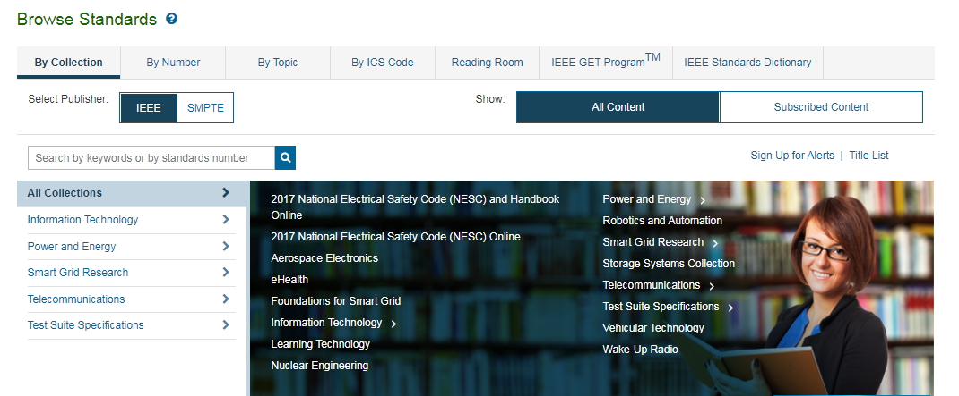
標準瀏覽
依標準編號範圍查詢
依主題領域查詢

Slide 39
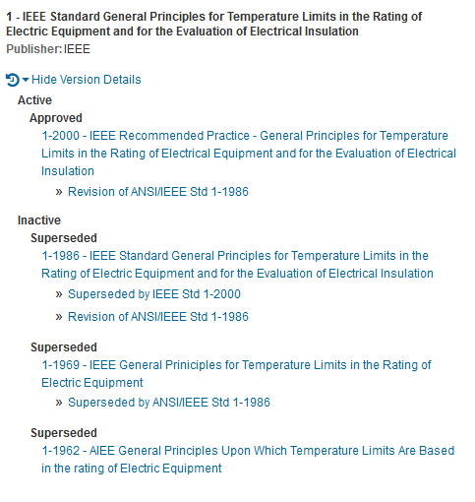
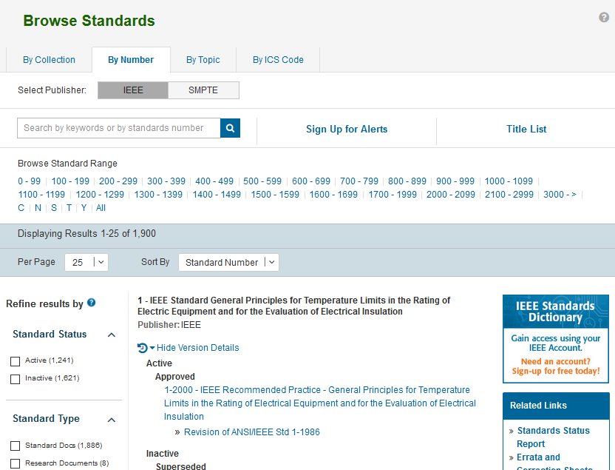
現行
歷史
利用左邊檢索欄位篩選標準的狀態/類型/主題

Slide 40
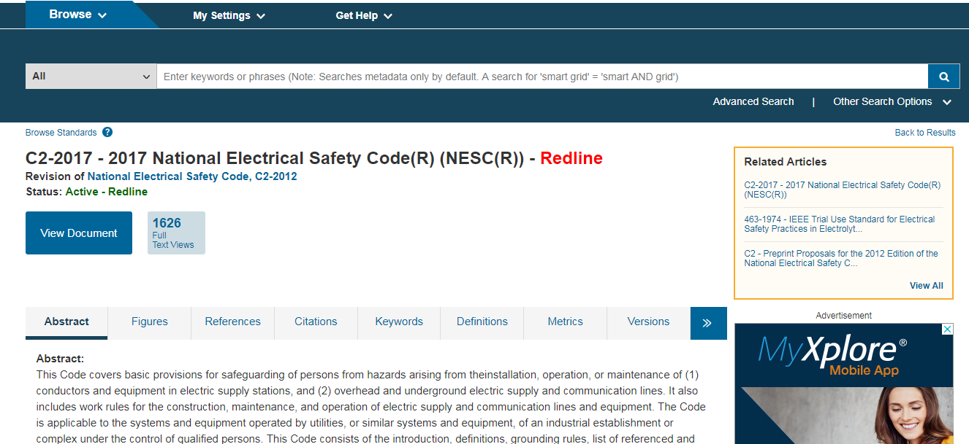
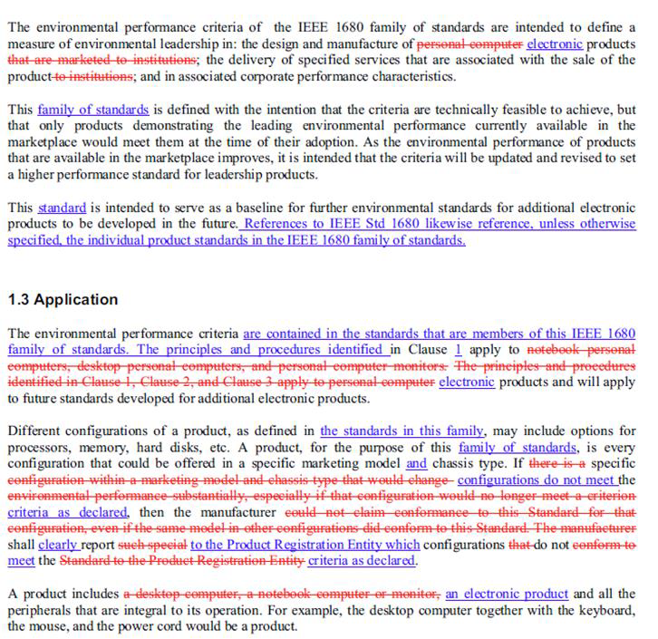
標準瀏覽-紅線標準Redline Standards
紅線表示更新版本的內容，包含刪除、新增
紅線版本
改版出處

Slide 41
IEEE Xplore®平台功能
瀏覽
檢索
個人化
Notes:
接著來交各為如何檢索

Slide 42
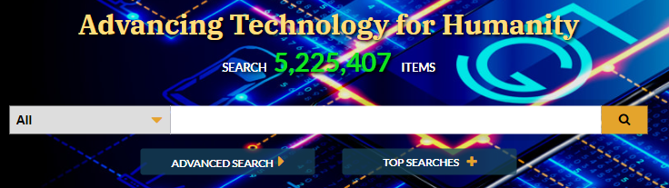
基本檢索Basic Search工具列
進階檢索
熱搜檢索

Slide 43
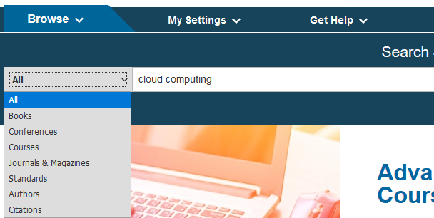


Basic Search 基本檢索
基本檢索Basic Search-更精確的檢索結果
1.直接輸入關鍵字
2.關鍵字輸入引號更加精確
3.可輸入布林邏輯指令
AND、OR、NOT
可透過下拉式選單限搜文獻類型/作者/引文
未使用引號:cloud computing
使用引號:”cloud computing”

Slide 44
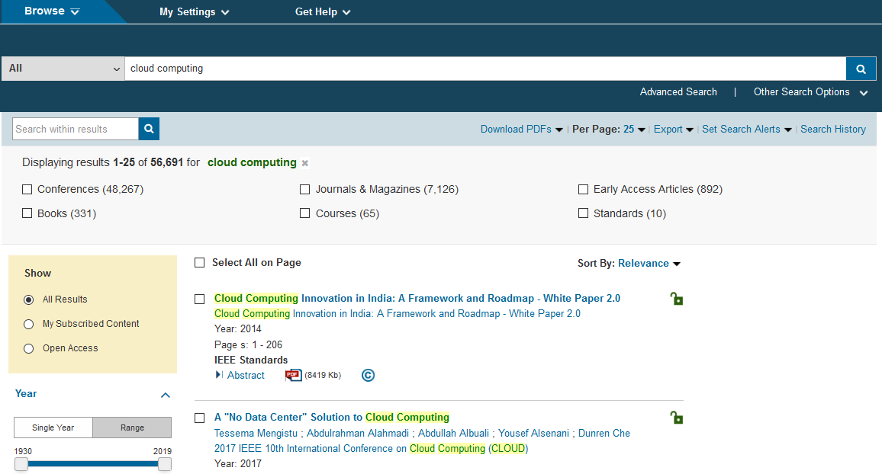
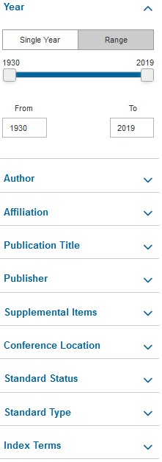
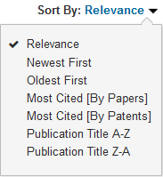
Basic Search 基本檢索
檢索列
依目前搜尋結果再次輸入關鍵字搜尋
勾選文獻類型
出版年份
作者
所屬單位
出版刊物
排序可以依照
出版新舊
文獻引用多寡
專利引用多寡
開頭字母排序
出版商
補充項目
研討會舉辦地點或國家
標準狀態
標準種類
關鍵字
Notes:
44
假設我們針對所有文章想了解跟雲端運算相關的文章
注意這邊檢索室只認定英文的部分，輸入完cloud computing來到這樣的一個畫面
你可以再次輸入關鍵字(例如雲段應用在哪方面尚)
以及更具左側欄位多重檢索列包含年份作者等更進一步的來限縮查找範圍
右上方一樣可以依照排序來顯示檢索結果

Slide 45
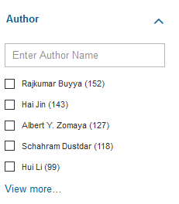
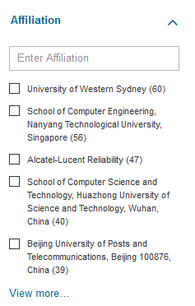
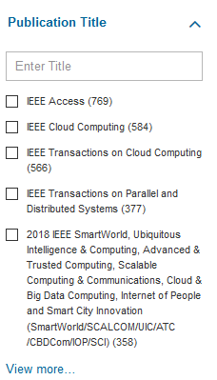

Basic Search 基本檢索
多重檢索範圍總結
更加精確的搜索及利用更多選項來擴大結果
作者
所屬單位
出版品標題
出版商

Slide 46





Basic Search 基本檢索
多重檢索範圍總結
更加精確的搜索及利用更多選項來擴大結果
補充項目
研討會舉辦地點
標準狀態
關鍵字
標準種類
Notes:
點選設定

Slide 47

Basic Search 基本檢索
作者檢索與分析
快速定位該領域專家
顯示發表文章數量最高的前25位作者

Slide 48



機構檢索與分析
Basic Search 基本檢索
快速定位該領域的領先研究機構；深度了解該
關注的研究機構，為申請學校和進入公司做準備
可檢索機構名、地名和國家
前25名出版機構

Slide 49



Basic Search 基本檢索
多重縮小檢索範圍
了解哪些期刊、會議可能是投稿對象

Slide 50

Advanced Search 進階檢索
輸入關鍵字
欄位設定
檢索索引
AND/OR/NOT
增加欄位
出版年份設定

Slide 51




Command Search 指令檢索
檢索索引
透過上方的下拉式選單選取欲設定的欄位以及運算元，會顯示在此方框內。

Slide 52

Citation Search 引文檢索
輸入關鍵字或相關書目資訊在對的欄位裡查找引文

Slide 53
IEEE Xplore®平台功能
瀏覽
檢索
個人化

Slide 54

個人化設定 My Setting
個人化設定()
  快報通知 (Alerts)
  APP (MyXplore APP)
  搜尋偏好 (Preferences)
  訂閱紀錄(Purchase History)
  搜尋紀錄 (Search History)
  校內可查看內容(What can I access?)

Slide 55


免費申請帳號
My Settings 個人化設定
輸入英文名
輸入英文姓氏
Email即為帳號，不限校園email
輸入密碼
再輸入密碼一次
點選安全問題及答案
記得打勾
Notes:
使用功能要請同學幫我們先申請以一個免費的帳號
相當簡單只要提供你想收到通知的email以及姓名就能申請

Slide 56

My Settings 個人化設定
免費申請帳號
Create Account送出後，即可馬上點選Personal Sign In
登入個人帳號
左側欄位輸入email，右側欄位輸入密碼
（若忘了密碼，可點選右下方Forgo Password?作重新設定

Slide 57

Alerts (1)出版快報
Create Account送出後，即可馬上點選Personal Sign In
登入個人帳號
Notes:
申請完後你就獲得新知快報的功能

Slide 58

Journal Alert
個人化設定(My setting)
Notes:
點選你想持續關注的期刊右上角下個content alert
往後這本期刊有發表新的內容都能收到email 通知

Slide 59
Alerts (2)檢索條件通知
Notes:
那什麼是search alert 剛剛有提到基本的檢索功能透過一步步下關鍵字及多元檢索條件來完成我們所想要的檢索結果
那我們要怎麼紀錄這樣的檢索結果，除了下次不用再重複一樣的步驟外，有關這樣的一個檢索結過有發表相關的文章我們也能在email收到通知
這就是我們的search alert 的功能

Slide 60

Set Search Alerts 設定檢索通知

Slide 61




My Xplore APP
功能列
我的通知
登入個人帳號
儲存項目
新增關注主題
Notes:
另外也有推出App 功能
Ios andriod 等都能下載
一樣需要登入個人化帳號
進行關鍵字搜尋文章

Slide 62


加到我的儲存
選擇排序方式
分享
左滑刪除或儲存通知
點選標題查看內文
至瀏覽器詳看全文
Notes:
但要看全文還是要點選橘色see more at IEEE Xplorez觀看，你可以右上方儲存或分享摘要給他人

Slide 63



My Xplore APP
個人化設定(My setting)
瀏覽器與app同步儲存

Slide 64

檢索偏好(Preference)

Slide 65

檢索紀錄(Search History)

Slide 66

立刻掃描加入涵堂資訊LINE@好友
資料庫最新消息及功能x 抽獎活動 x 系統異常回覆 一手掌握
如有使用上的問題，
歡迎與我們聯絡
涵堂資訊有限公司
E-mail: service@hintoninfo.com
Phone: (02) 2799-3110
Notes:
有什麼問題也歡迎與我們涵堂資訊聯繫謝謝。

